Slide 1
Ｆｅｒｍｉ Ｂｕｂｂｌｅ
における粒子加速の時間発展と放射の空間依存性
2014年10月3日(金)
佐々木 健斗,浅野 勝晃,寺澤 敏夫
（東京大学 宇宙線研究所）

Slide 2
内 容
イントロダクション
→Ｆｅｒｍｉ Ｂｕｂｂｌｅの基本的な情報
Mertsch et al.(2011)の加速モデル
時間発展を組み込んだ計算の紹介
計算結果
まとめ

Slide 3
Ｆｅｒｍｉ Ｂｕｂｂｌｅ
1<E<2 GeV
2<E<5 GeV
5<E<10 GeV
10<E<20 GeV
Fermi-LATのγ線データから点源(AGNなど)を除くと・・・
Su et al.(2010)より

Slide 4
Ｆｅｒｍｉ Ｂｕｂｂｌｅ
1<E<2 GeV
2<E<5 GeV
5<E<10 GeV
10<E<20 GeV
さらにISM,CRの寄与から推定される分を除くと・・・
Su et al.(2010)より

Slide 5
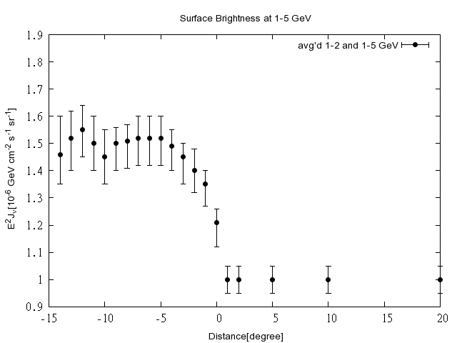
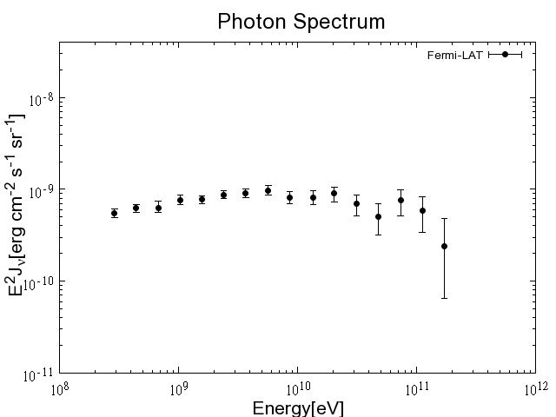
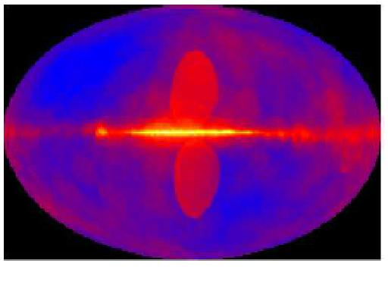
Ｆｅｒｍｉ Ｂｕｂｂｌｅ
銀河面から南北に 広がる非常に巨大な双極構造
ｈａｒｄなスペクトル(∝E⁻²)を持つ
境界面（ｅｄｇｅ）で明るさが急激に変化 衝撃波構造を示唆
明るさが全体で一様
~10 kpc
放射源は一体何なのか？
Fermi-LAT@500GeV
Ｃｈｅｎｇ ｅｔ ａｌ.
Ｆｅｒｍｉ ＬＡＴでの観測結果（１００-５００ＧｅＶ）
点源を除いてある（Ａｃｋｅｒｍａｎｎ ｅｔ ａｌ. ,２０１３）

Slide 6
他の波長帯との相関（マイクロ波）
(23GHz)
Planck (30GHz + 44GHz)
Planck(赤+黄)+Fermi(青)
Dobler et al.(2010)
Planck collaboration(2012)

Slide 7
先行研究
著者 | 被加速粒子 | 加速機構 | 放射機構 | 空間分布
Su et al.2010, Cheng et al.2011 | 電子(レプトン) | 乱流２次加速 | 逆コンプトン散乱 | 一様
Crocker & Aharonian 2011 | 陽子(ハドロン) | 衝撃波加速 | π⁰崩壊 | 一様
射影効果を考慮すると一様な表面輝度が再現できない
著者 | 被加速粒子 | 加速機構 | 放射機構 | 空間分布
Mertsch et al.2011 | 電子(レプトン) | 乱流２次加速 | 逆コンプトン散乱 | 非一様
Fujita et al.2013 | 陽子(ハドロン) | 衝撃波加速 | π⁰崩壊 | 非一様
一様な表面輝度を再現

Slide 8
研究の目的
Mertschらの提案する空間依存する粒子加速モデルに 時間発展を加えたい
（Mertschらのモデルは加速の時間発展を考慮していない）
時間発展を考慮した２次(2nd-Fermi)加速による 粒子のエネルギー分布を計算し、そこからの放射を計算してデータと比較

Slide 9
2次加速の計算(移流拡散方程式)
2次(2nd-Fermi)加速
移流拡散方程式
変形、冷却・ｉｎｊｅｃｔｉｏｎの効果を外挿
加速
ｅｓｃａｐｅ
冷却
ｉｎｊｅｃｔｉｏｎ
ここに加速の空間依存性を加える

Slide 10
加速の空間依存モデル
shock面に近い(ξが小さい) =加速が強い
仮定
外
内
一様等方乱流(L_{inj}=2kpc)による2次加速を考える
乱流がKolmogorov則に従ってfree dissipation すると仮定し、shock面に近いほど乱流のeddy速度が速い状態を考慮
乱流のeddy速度がAlfven速度程度になると乱流は消失するとする
0
ξ
shock面から遠い(ξが大きい)=加速が弱い
Shock面
Shockからの距離(ξ)に応じて加速の強さD_{pp}が変化する(Mertsch et al.2011)

Slide 11
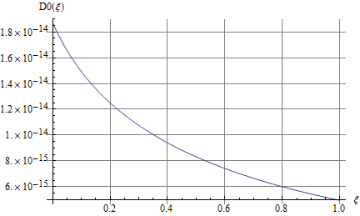
加速の空間依存モデル
加速
ｅｓｃａｐｅ
冷却
ｉｎｊｅｃｔｉｏｎ
加速の効率D_{pp}
Shockからの距離ξに応じて変化させて計算
→各ξの結果を足し合わせる
一定
Shock面からの距離 ξ
Escapeした電子の場合は、escape分を「injection」にし、その「冷却」を計算する

Slide 12
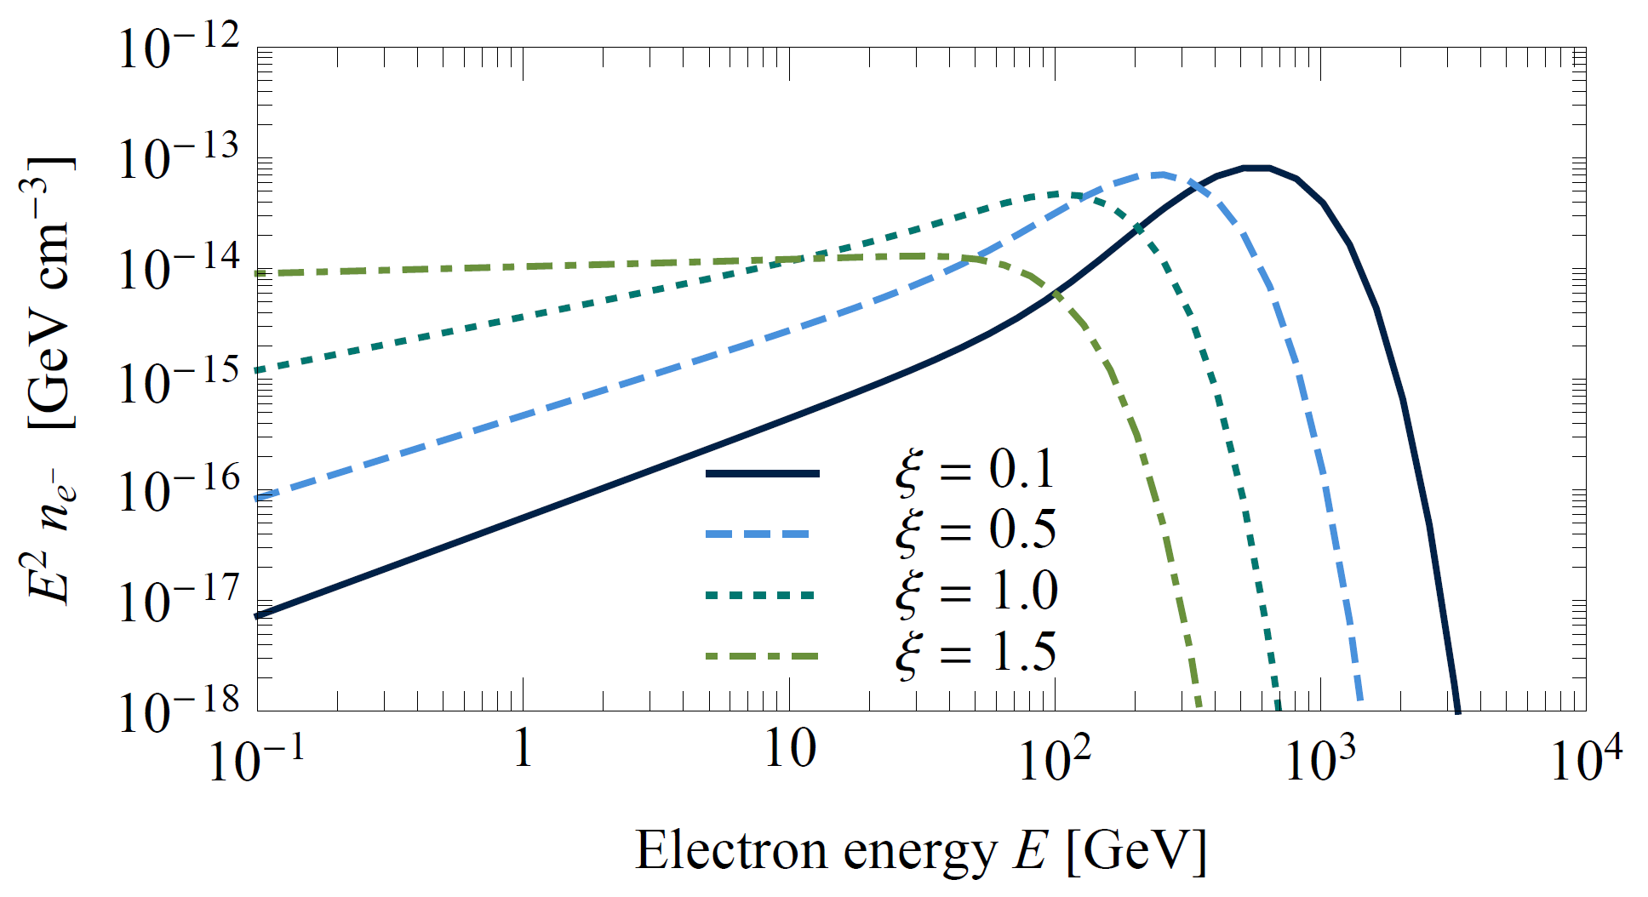
Mertschらの空間依存モデル
上から見たBubble
shock面
加速領域からescapeした粒子→計算を行わない
拡大
放射
加速領域
◎加速領域の粒子→加速+冷却を計算＆一部がescape
●Escapeした粒子→加速や冷却の計算は行わない
○計算は各shellごと(ξ=0.1,1.0など)独立に定常状態になるまで計算
(Mertsch et al.2011)

Slide 13
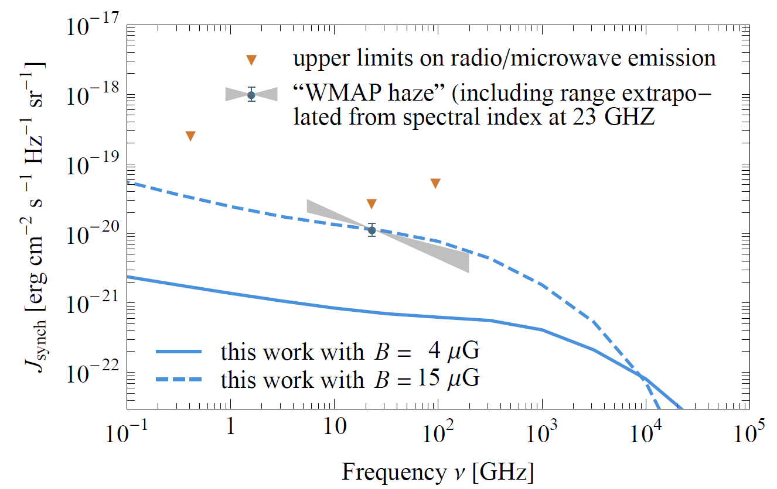
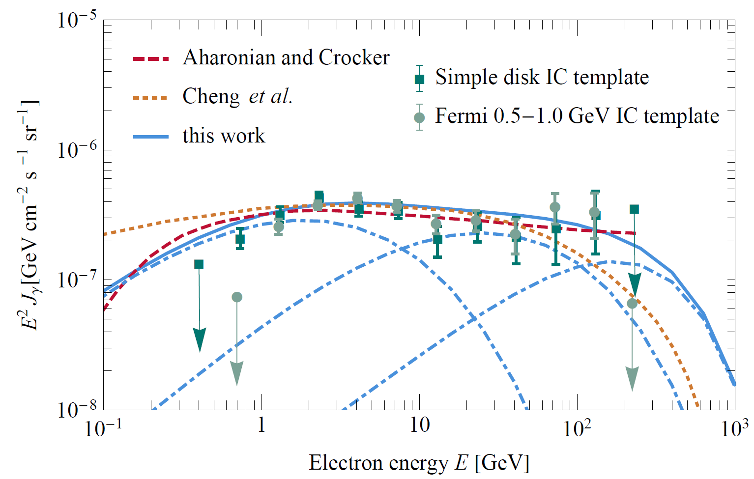
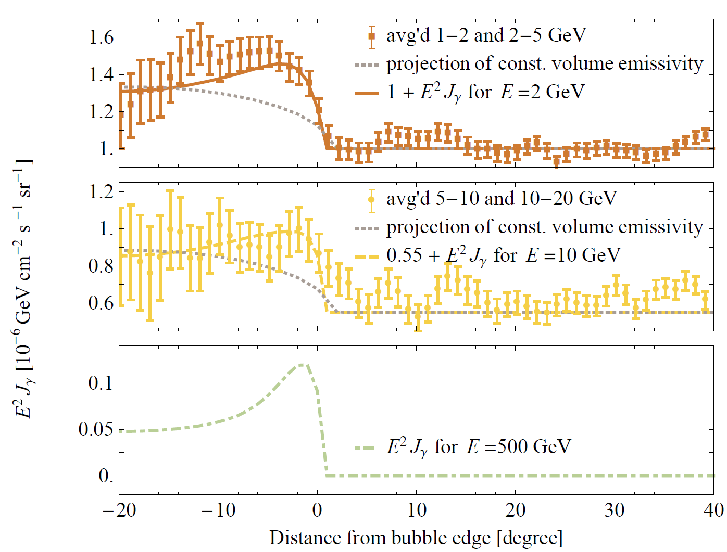
Mertschらの空間依存モデル
hardな放射スペクトルの再現
一様な表面輝度およびsharpなedgeの再現
WMAP-hazeの再現はできなかった
(Mertsch et al.2011)

Slide 14
加速の空間依存モデル＋時間発展
shock面に近い(ξが小さい) =加速が強い
V_{pro}
ξ
shock面から遠い(ξが大きい)=加速が弱い
Shock面からの距離=計算時間t
Shock面
粒子(eやp)はshock面から速さV_{pro}(～音速)で遠ざかる
shock面から近い(ξ小)=経過時間が短い
shock面から遠い(ξ大)=経過時間が長い

Slide 15
加速の空間依存モデル＋時間発展
上から見たBubble
shock面
加速領域からescapeした粒子→冷却のみ計算
放射
拡大
放射
加速領域
◎加速領域の粒子→加速+冷却を計算＆一部がescape
●Escapeした粒子→加速の計算は行わず、冷却を計算
○shock面からの距離ξと計算時間が比例(ξ=V_{pro}t)

Slide 16
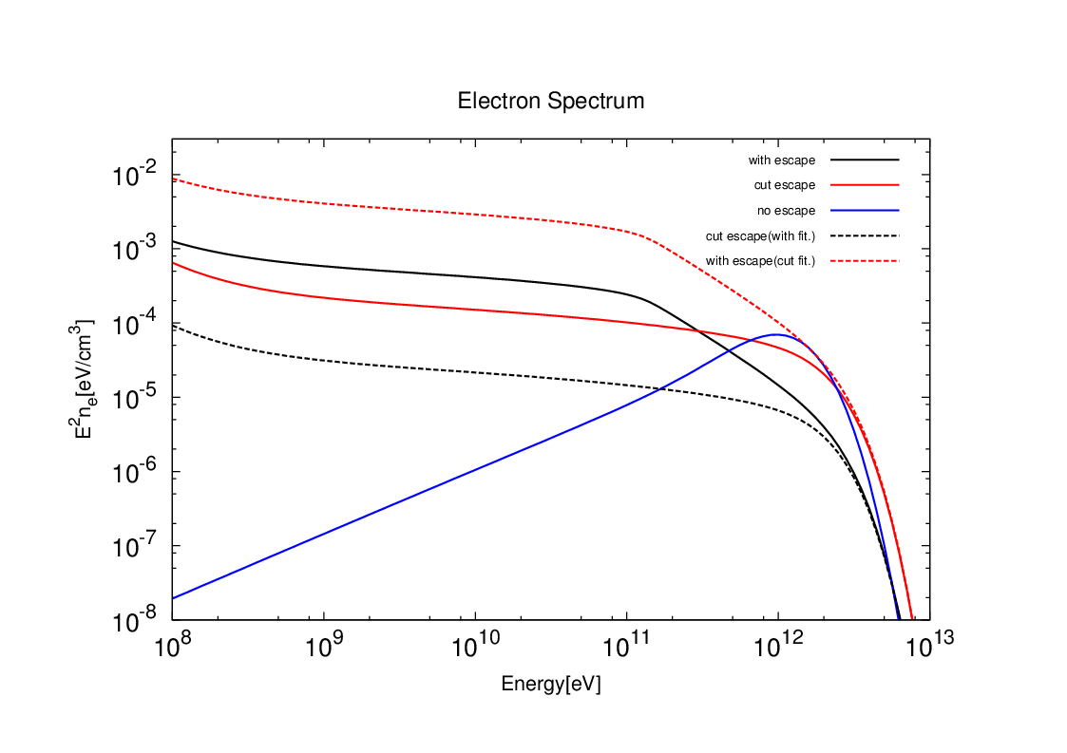
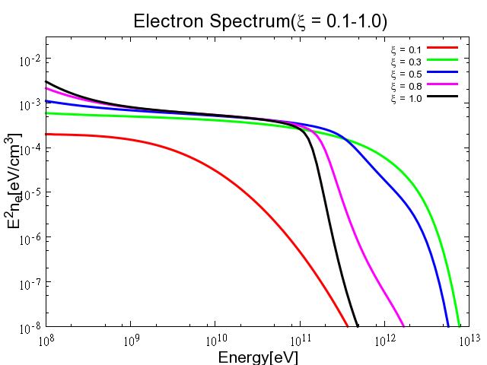
加速の空間依存モデル＋時間発展
被加速
加速
ｅｓｃａｐｅ
冷却
ｉｎｊｅｃｔｉｏｎ
escape
①2次加速の計算 ＋ escapeした粒子(電子)の冷却 の両方を計算
(with escapeモデル)
②2次加速の計算のみ行う(cut escapeモデル)
→ escapeした粒子は放射に寄与しない(Mertsch et al.2011の計算)
③escape がないとして計算(no escapeモデル)
①～③のそれぞれについて、ξ=0.00～1.00(shock面~2kpc)の領域を100分割して計算し、各領域ごとのエネルギー分布の寄与を足し合わせる

Slide 17
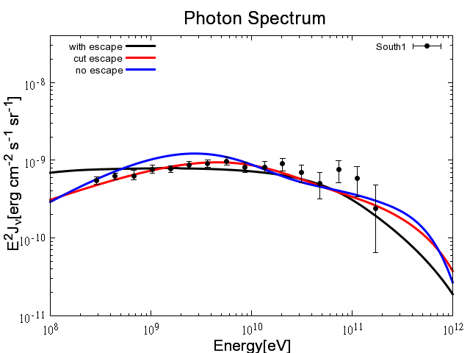
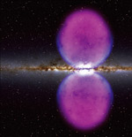
結 果
E_{inj} = 3×10⁵³ erg
V_{pro} = 250 km/s
逆コンプトン散乱
0
ξ
2 kpc
Shock面
中心部分(South 1)と一致
レプトンモデル(電子)でξ=0-1.0の領域(shock面-2kpc の地点まで)
を考えた場合の放射スペクトル

Slide 18
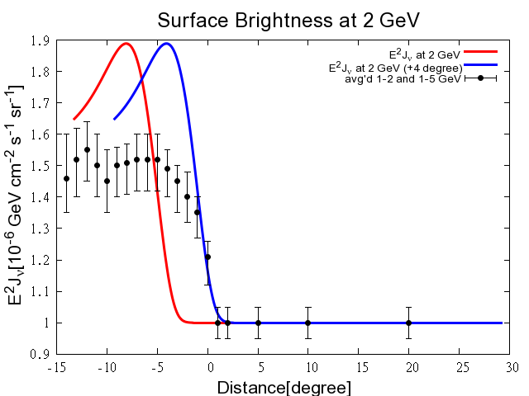
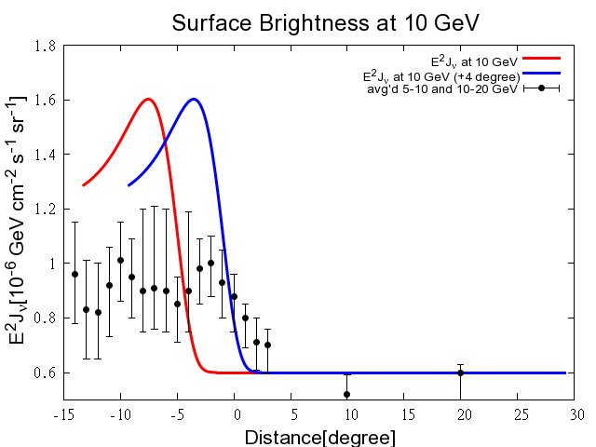
結 果
○一様な表面輝度が再現できない(Mertsch et al.2011に反する)
○shock面とBubbleのedgeが一致しない
→shock面がBubbleの縁よりも外側に存在する可能性(Fujita et al.2013など)

Slide 19
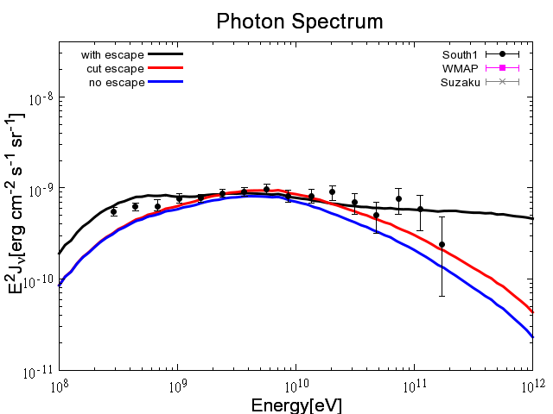
結 果
E_{inj} = 2×10⁵⁷ erg
V_{pro} = 250 km/s
π⁰ 崩壊
ξ
2 kpc
中心部分(South 1)と一致
ハドロンモデル(陽子)でξ=0-1.0の領域( shock面-2kpc の地点まで)
を考えた場合の放射スペクトル

Slide 20
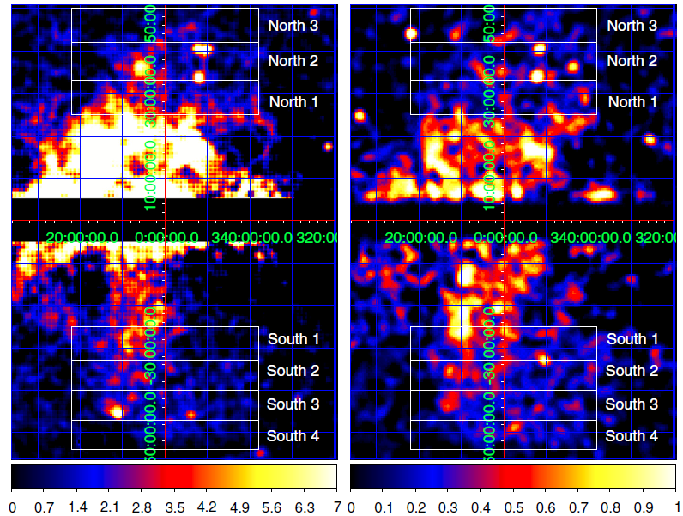
Ｙａｎｇらによる詳細解析
E>2GeVのマップ
1-2GeVのデータ
10-30GeVのデータ
今まで:Fermi 1.6年分のデータ→Yang et al.:Fermi 5年分のデータを再解析
また、中心付近(South1など)～境界付近(South4など)を区分して解析
(Yang et al.2014より)

Slide 21
Yangらによる詳細解析
South 1
South 2
South 3
South 4
Yang らの区分
エネルギー
スペクトル(Yang et al 2014.)
高銀緯側(South 4)において、中心付近(South 1-3)に比べて
低いエネルギーの光子が少ない！

Slide 22
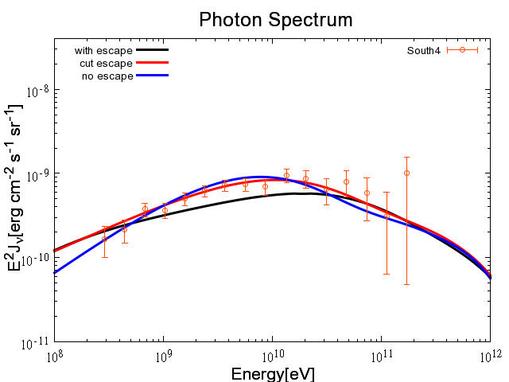
結 果
V_{pro} = 125 km/s
逆コンプトン散乱
ξ
1 kpc
縁の部分(South 4)と一致
レプトンモデル(電子)でξ=0-0.5の領域( shock面-1kpc の地点まで)
を考えた場合の放射スペクトル

Slide 23
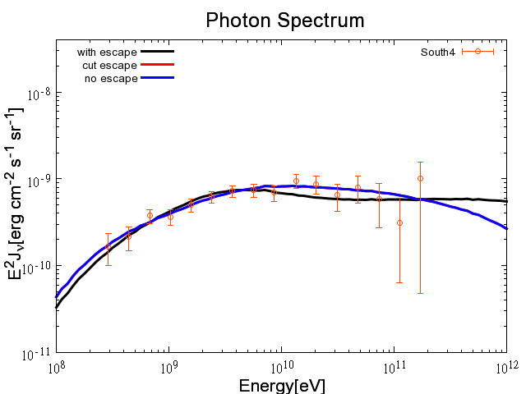
結 果
V_{pro} = 125 km/s
π⁰ 崩壊
ξ
1 kpc
縁の部分(South 4)と一致
ハドロンモデル(陽子)でξ=0-0.5の領域( shock面-1kpc の地点まで)
を考えた場合の放射スペクトル

Slide 24
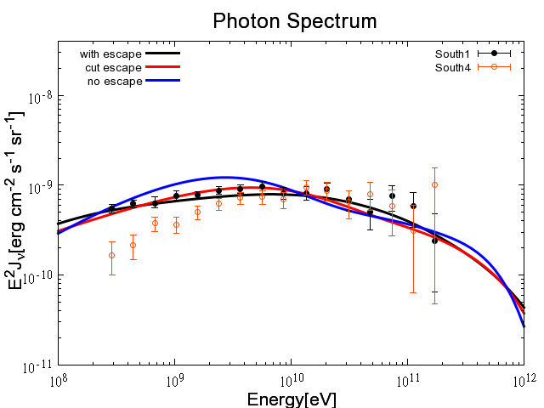
考 察
高エネルギーの光子→Bubbleの縁(shock面付近)で作られる
＋ ＋
低エネルギーの光子→Bubbleの内部(shockから遠い部分)で作られる

Slide 25
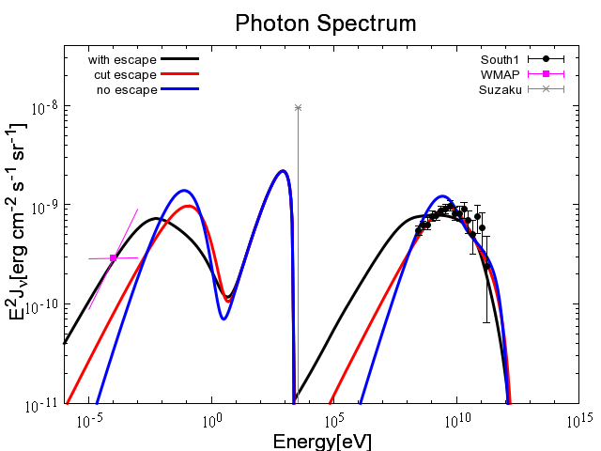
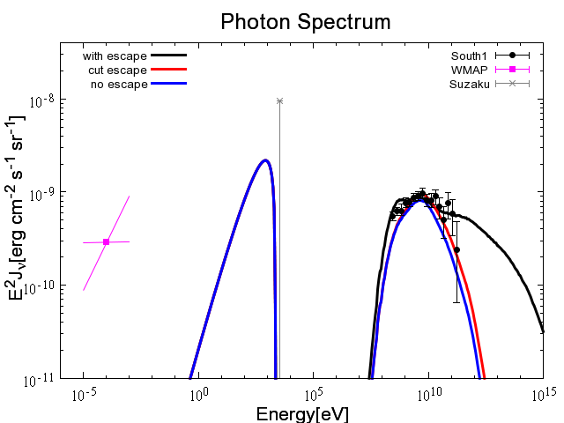
考 察
電子(レプトンモデル)
陽子(ハドロンモデル)
Bubbleの中心付近(South 1)でのスペクトルの違い
マイクロ波 ～可視光領域の放射の違い

Slide 26
考 察
電子(レプトンモデル)
電子(レプトンモデル)
陽子(ハドロンモデル)
陽子(ハドロンモデル)
Bubbleの中心付近(South 1)でのスペクトルの違い
TeV～領域の放射の違い

Slide 27
ま と め
時間発展を考慮してもスペクトルが再現できる
先行研究と異なり一様な表面輝度が再現できない
ガンマ線放射の高エネルギー部分を衝撃波面付近、低エネルギー部分をBubble内部が担っている？
escapeした粒子からの放射を考慮することで、 マイクロ波領域の放射を説明できる
他の波長帯や高エネルギー領域(>TeV)観測によって、ハドロンモデルとレプトンモデルを区別できる
→CTAなどの将来観測に期待

